Slide 1
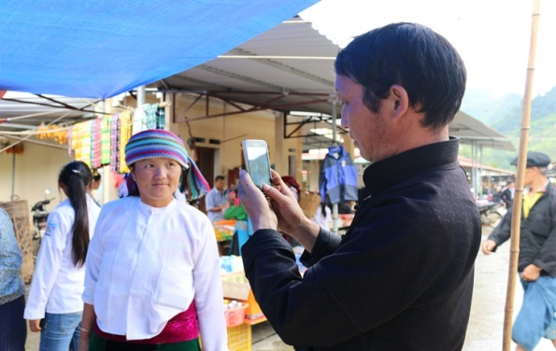
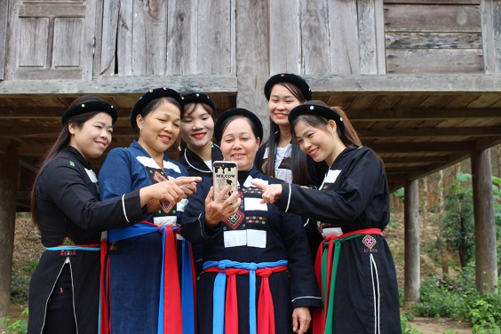
SỞ THÔNG TIN VÀ TRUYỀN THÔNG TỈNH BẮC KẠN
THAM LUẬN
Bắc Kạn triển khai Chương trình hỗ trợ phổ cập
điện thoại thông minh cho người dân trưởng thành tại 8 xã/phường thực hiện thí điểm
chuyển đổi số năm 2023
Bắc Kạn - tháng 9 năm 2023

Slide 2
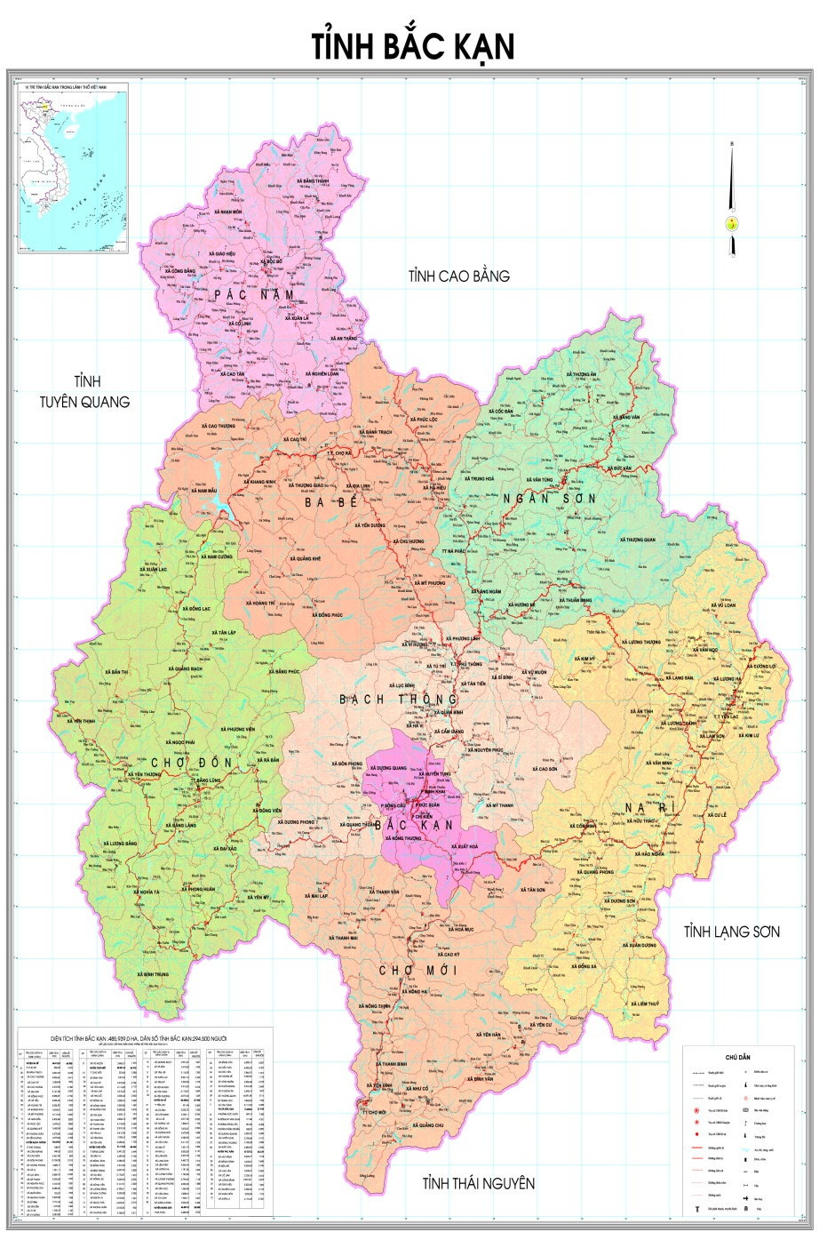
Diện tích: 485.996ha
08 đơn vị hành chính bao gồm:
Thành phố Bắc Kạn và 07 huyện: Ba Bể, Bạch Thông, Chợ Đồn, Chợ Mới, Na Rì, Ngân Sơn, Pác Nặm. (108 xã, phường, thị trấn).
Dân số Bắc Kạn (tính tại thời điểm cuối năm 2022) là 324.353 người. Trong đó:
Dân tộc Kinh chiếm 11,98%;
Dân tộc Tày chiếm 52,58%;
Dân tộc Nùng chiếm 9,15%;
Dân tộc Dao chiếm 17,86%;
Dân tộc Mông chiếm 7,20%,
Dân tộc Sán Chay chiếm 0,54%;
Dân tộc khác chiếm 0,69%.

Slide 3
SỐ LIỆU THỐNG KÊ
Tỷ lệ thuê bao sử dụng điện thoại thông minh là 84,9% đứng hàng 7/63 tỉnh thành phố, cao hơn trung bình cả nước 79,13%, còn 15,1% thuê bao chưa có điều kiện trang bị điện thoại thông minh để phục vụ nhu cầu thông tin liên lạc, sử dụng dịch vụ công trực tuyến, cài đặt các ứng dụng cá nhân, thanh toán không dùng tiền mặt.
Số người dân chưa có điện thoại thông minh chủ yếu là thành viên các hộ nghèo, cận nghèo, người dân thuộc xã có điều kiện phát triển kinh tế - xã hội đặc biệt khó khăn…

Slide 4
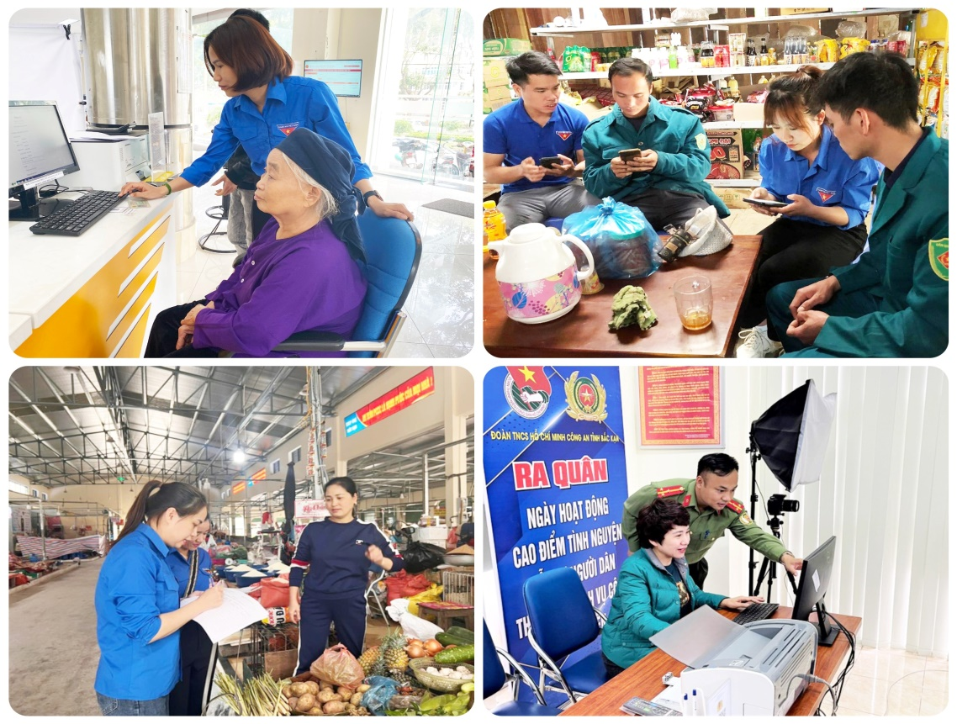
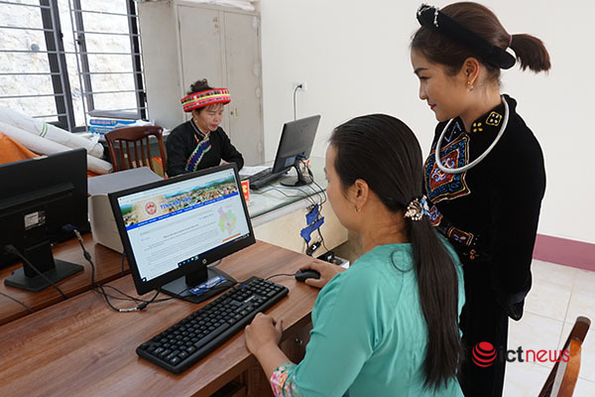
“Điểm nghẽn” đầu tiên cần tháo gỡ trong nhiệm vụ chuyển đổi số của Bắc Kạn
Nâng cao nhận thức của người dân về chuyển đổi số, nhất là người dân và đồng bào dân tộc thiểu số ở vùng sâu, vùng xa và hỗ trợ trang bị công cụ cho người dân tham gia môi trường số hiện nay

Slide 5
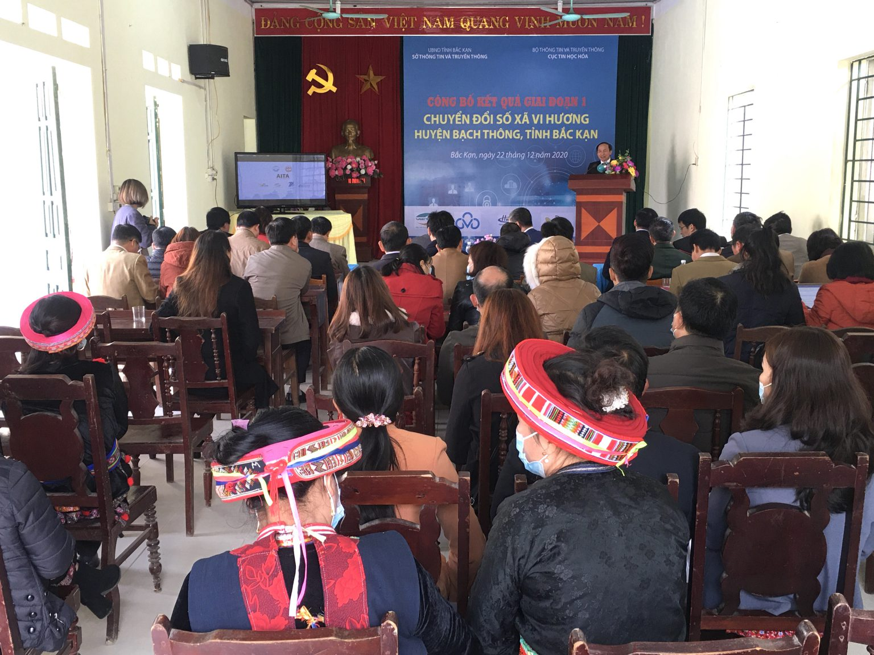
XÃ VI HƯƠNG THUỘC HUYỆN BẠCH THÔNG - 1 TRONG 7 XÃ TIÊN PHONG TRÊN CẢ NƯỚC THÍ ĐIỂM CHUYỂN ĐỔI SỐ

Slide 6
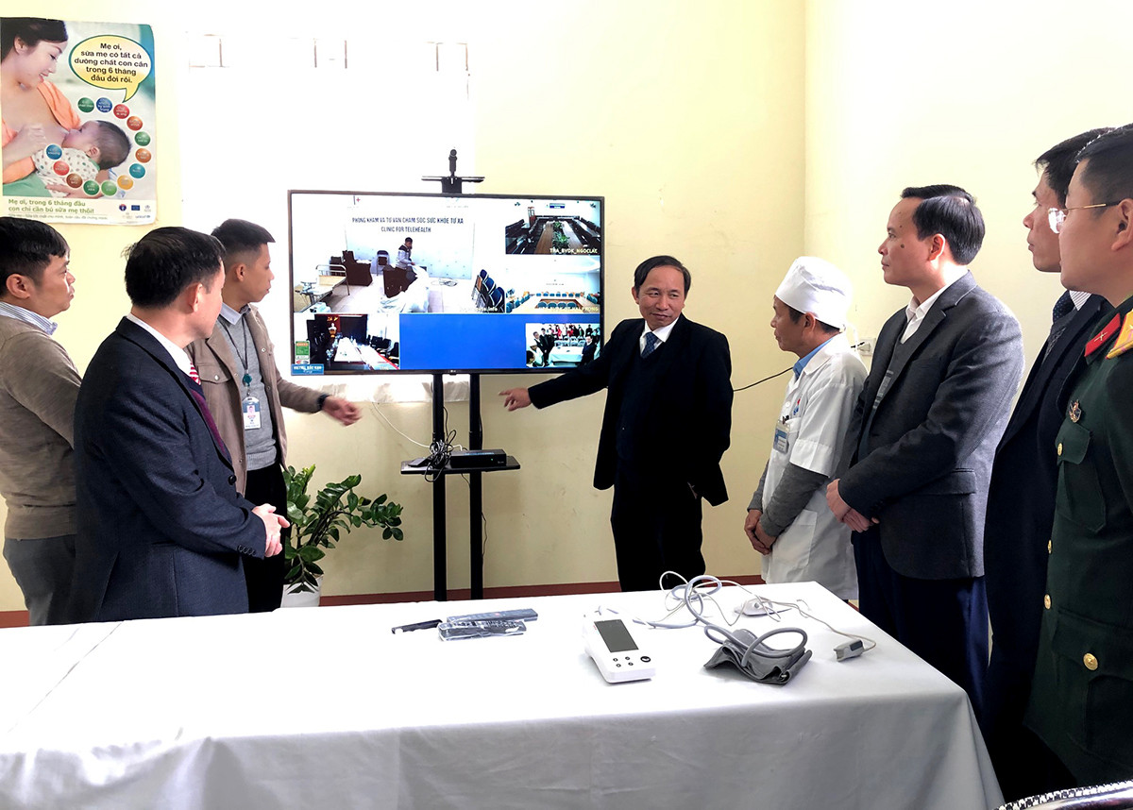
XÃ VI HƯƠNG THUỘC HUYỆN BẠCH THÔNG - 1 TRONG 7 XÃ TIÊN PHONG TRÊN CẢ NƯỚC THÍ ĐIỂM CHUYỂN ĐỔI SỐ
Triển khai y tế từ xa tại trạm y tế xã Vi Hương

Slide 7
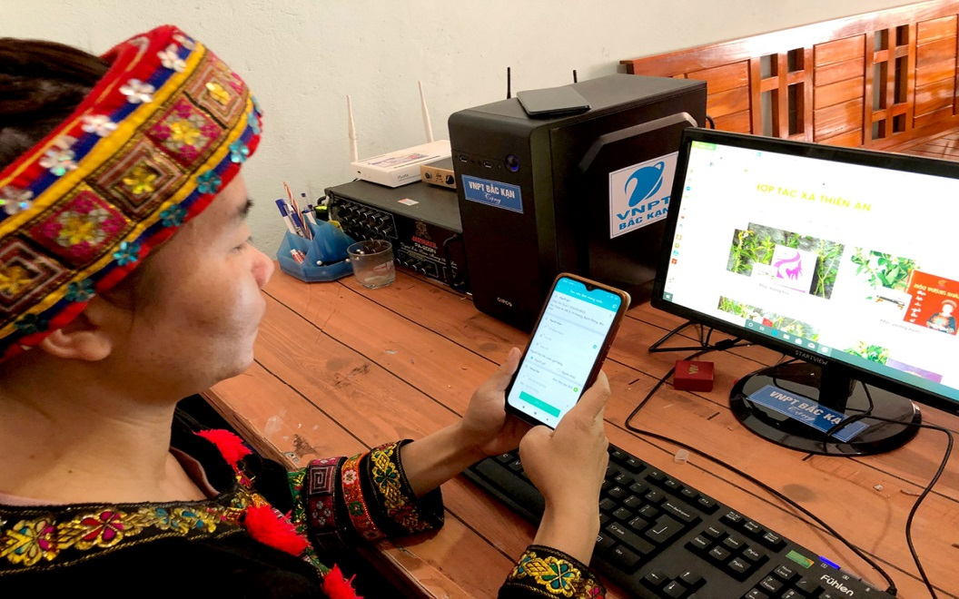
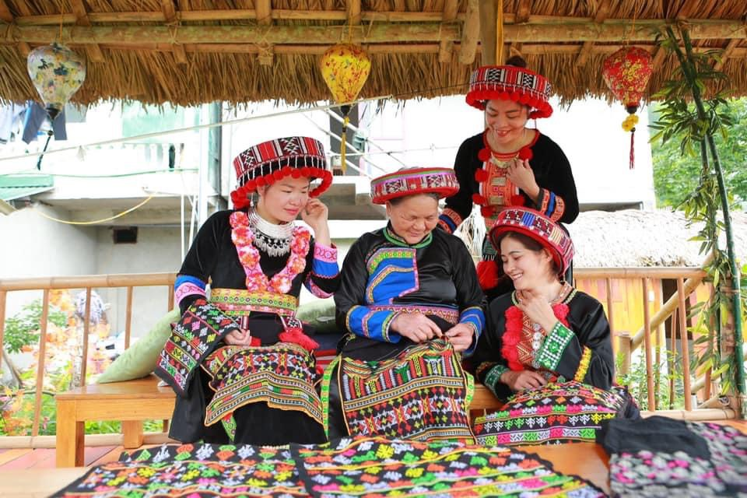
XÃ VI HƯƠNG THUỘC HUYỆN BẠCH THÔNG - 1 TRONG 7 XÃ TIÊN PHONG TRÊN CẢ NƯỚC THÍ ĐIỂM CHUYỂN ĐỔI SỐ
Hợp tác xã Thiên An trên địa bàn xã
Vi Hương chuyển đổi số trong quảng bá sản phẩm, bán hàng trên sàn
thương mại điện tử

Slide 8
Bắc Kạn thí điểm mô hình chuyển đổi số tại 08 xã/phường/thị trấn gắn với phổ cập điện thoại thông minh

Slide 9
PHẠM VI THỰC HIỆN HỖ TRỢ ĐIỆN THOẠI THÔNG MINH
Tại 08 đơn vị cấp xã được UBND các huyện, thành phố
lựa chọn là đơn vị triển khai thí điểm chuyển đổi số:
Phường Sông Cầu, thành phố Bắc Kạn | Xã Như Cố, huyện Chợ Mới
Xã Quang Thuận, huyện Bạch Thông | Xã Đức Vân, huyện Ngân Sơn
Xã Thượng Giáo, huyện Ba Bể | Xã Côn Minh, huyện Na Rì
Xã Nghĩa Tá, huyện Chợ Đồn | Xã Giáo Hiệu, huyện Pác Nặm

Slide 10
04 HÌNH THỨC HỖ TRỢ ĐIỆN THOẠI THÔNG MINH
Hình thức 1:
Hỗ trợ nguyên chiếc điện thoại thông minh từ nguồn tiếp nhận được đối với người dân trưởng thành thuộc hộ nghèo, hộ cận nghèo chưa có điện thoại thông minh theo thứ tự ưu tiên như sau:
- Người dân trưởng thành thuộc hộ nghèo, hộ cận nghèo đồng thời là gia đình chính sách người có công với cách mạng.
- Người dân trưởng thành thuộc hộ nghèo, hộ cận nghèo đồng thời gia đình chính sách xã hội.
- Người dân trưởng thành thuộc hộ nghèo khác
- Người dân trưởng thành thuộc hộ cận nghèo khác.

Slide 11
04 HÌNH THỨC HỖ TRỢ ĐIỆN THOẠI THÔNG MINH
Hình thức 2:
Hỗ trợ một phần kinh phí từ các nguồn kinh phí huy động được đối với người dân trưởng thành chưa có điện thoại thông minh thuộc các đối tượng theo thứ tự ưu tiên như sau:
- Người dân trưởng thành thuộc hộ nghèo chưa có điện thoại thông minh.
- Người dân trưởng thành thuộc hộ nghèo có thành viên khác của gia đình đó đã được hỗ trợ nguyên chiếc điện thoại thông minh.
- Người dân trưởng thành thuộc hộ cận nghèo chưa có điện thoại thông minh.
- Người dân trưởng thành thuộc hộ cận nghèo có thành viên khác của gia đình đó đã được hỗ trợ nguyên chiếc điện thoại thông minh.

Slide 12
04 HÌNH THỨC HỖ TRỢ ĐIỆN THOẠI THÔNG MINH
Hình thức 3:
Hỗ trợ của doanh nghiệp, cửa hàng bán điện thoại thông minh
Tặng máy điện thoại
Giảm giá điện thoại
Bán điện thoại trả góp hoặc các hình thức hỗ trợ 1 Người đủ 18 tuổi trở lên)
➔ Các đối tượng được hỗ trợ do đơn vị kinh doanh xác định (tỉnh khuyến khích ưu tiên hỗ trợ người dân thuộc hộ nghèo, hộ cận nghèo).

Slide 13
04 HÌNH THỨC HỖ TRỢ ĐIỆN THOẠI THÔNG MINH
Hình thức 4:
Hỗ trợ trực tiếp từ các cơ quan, đơn vị, tổ chức, doanh nghiệp, cá nhân
→ Các đối tượng được hỗ trợ do đơn vị, cá nhân xác định (tỉnh khuyến khích ưu tiên hỗ trợ người dân thuộc hộ nghèo, hộ cận nghèo).

Slide 14
03 PHƯƠNG THỨC TIẾP NHẬN HỖ TRỢ
ĐIỆN THOẠI THÔNG MINH
03 PHƯƠNG THỨC TIẾP NHẬN HỖ TRỢ
ĐIỆN THOẠI THÔNG MINH
Phương thức 1 - Thực hiện tại cấp tỉnh:
Sở Thông tin và Truyền thông làm đầu mối tiếp nhận hỗ trợ thông qua hình thức hỗ trợ bằng hiện vật điện thoại hoặc bằng tiền mặt từ các cơ quan, đơn vị, tổ chức, doanh nghiệp, cá nhân trong và ngoài tỉnh có nhu cầu hỗ trợ Chương trình; xây dựng phương án phân bổ nguồn hỗ trợ cho các huyện/thành phố, xã/phường thí điểm chuyển đổi số.

Slide 15
03 PHƯƠNG THỨC TIẾP NHẬN HỖ TRỢ
ĐIỆN THOẠI THÔNG MINH
03 PHƯƠNG THỨC TIẾP NHẬN HỖ TRỢ
ĐIỆN THOẠI THÔNG MINH
Phương thức 2 - Thực hiện tại cấp huyện, cấp xã:
UBND các huyện/thành phố, UBND các xã/phường thí điểm chuyển đổi số làm đầu mối tiếp nhận hỗ trợ thông qua hình thức hỗ trợ bằng hiện vật điện thoại hoặc bằng tiền mặt từ các đơn vị, tổ chức, doanh nghiệp, cá nhân trong và ngoài tỉnh có nhu cầu hỗ trợ Chương trình.
Trên cơ sở nguồn hỗ trợ tiếp nhận hoặc được phân bổ, UBND xã/phường lựa chọn, lập danh sách người dân được hỗ trợ theo thứ tự ưu tiên.

Slide 16
03 PHƯƠNG THỨC TIẾP NHẬN HỖ TRỢ
ĐIỆN THOẠI THÔNG MINH
03 PHƯƠNG THỨC TIẾP NHẬN HỖ TRỢ
ĐIỆN THOẠI THÔNG MINH
Phương thức 3:
Các đối tượng được hỗ trợ có thể tiếp nhận trực tiếp từ các các đơn vị, tổ chức, doanh nghiệp, cá nhân trong và ngoài tỉnh.

Slide 17
YÊU CẦU VỀ TÍNH NĂNG
ĐIỆN THOẠI THÔNG MINH ĐƯỢC HỖ TRỢ
Được cài đặt, cập nhật đầy đủ các tính năng, ứng dụng cơ bản.
Cập nhật thông tin nhanh chóng, sử dụng làm phương tiện thanh toán trực tuyến tiện lợi, làm phương tiện học tập và làm việc từ xa hiệu quả .
Sử dụng được dịch vụ 3G/4G…

Slide 18
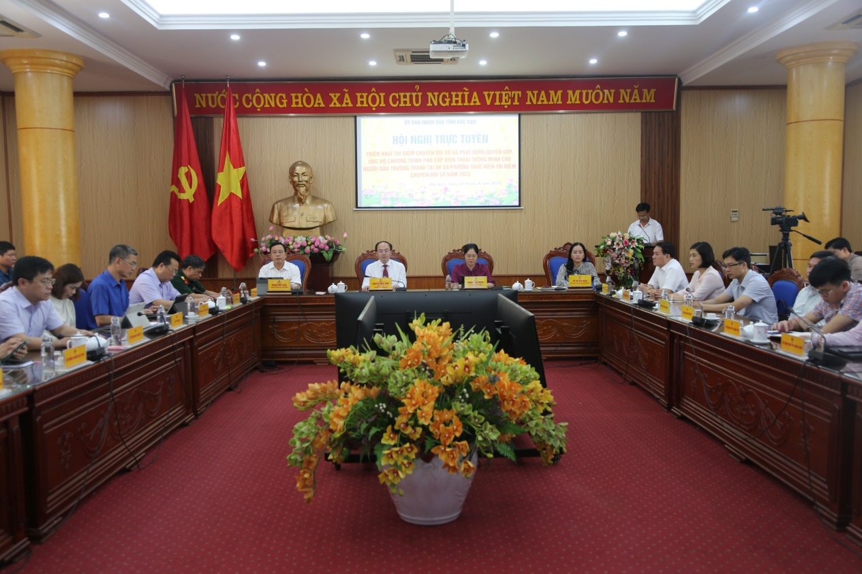
MỘT SỐ HÌNH ẢNH TẠI
Lễ phát động quyên góp, ủng hộ Chương trình hỗ trợ phổ cập điện thoại thông minh thực hiện chuyển đổi số năm 2023 của tỉnh Bắc Kạn

Slide 19
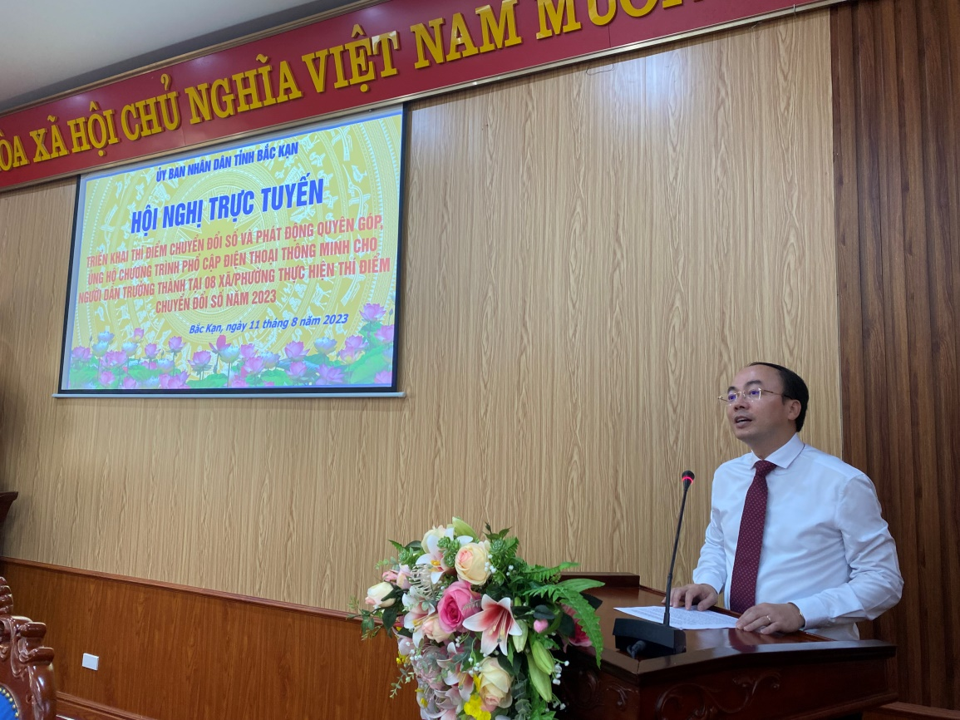
MỘT SỐ HÌNH ẢNH TẠI
Lễ phát động quyên góp, ủng hộ Chương trình hỗ trợ phổ cập điện thoại thông minh thực hiện chuyển đổi số năm 2023 của tỉnh Bắc Kạn
Đồng chí
Nguyễn Đăng Bình -
Phó Bí thư Tỉnh ủy, Chủ tịch UBND tỉnh Bắc Kạn phát biểu tại Lễ phát động

Slide 20
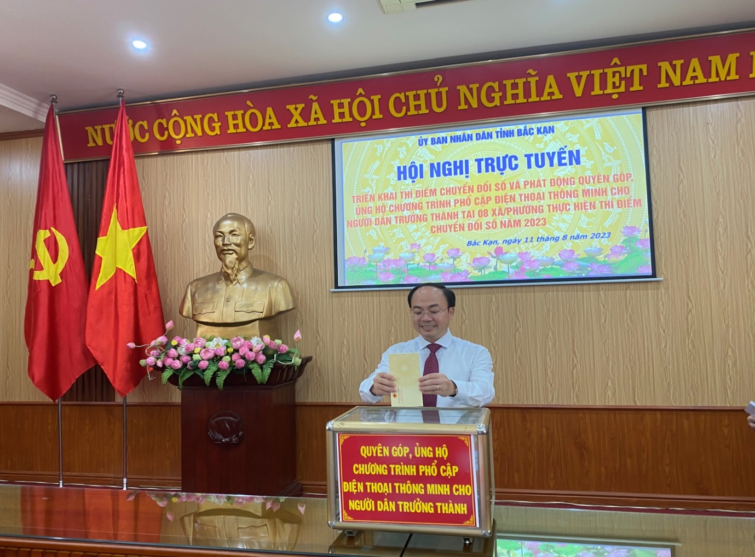
MỘT SỐ HÌNH ẢNH TẠI
Lễ phát động quyên góp, ủng hộ Chương trình hỗ trợ phổ cập điện thoại thông minh thực hiện chuyển đổi số năm 2023 của tỉnh Bắc Kạn
Hình ảnh đại biểu quyên góp ủng hộ chương trình

Slide 21
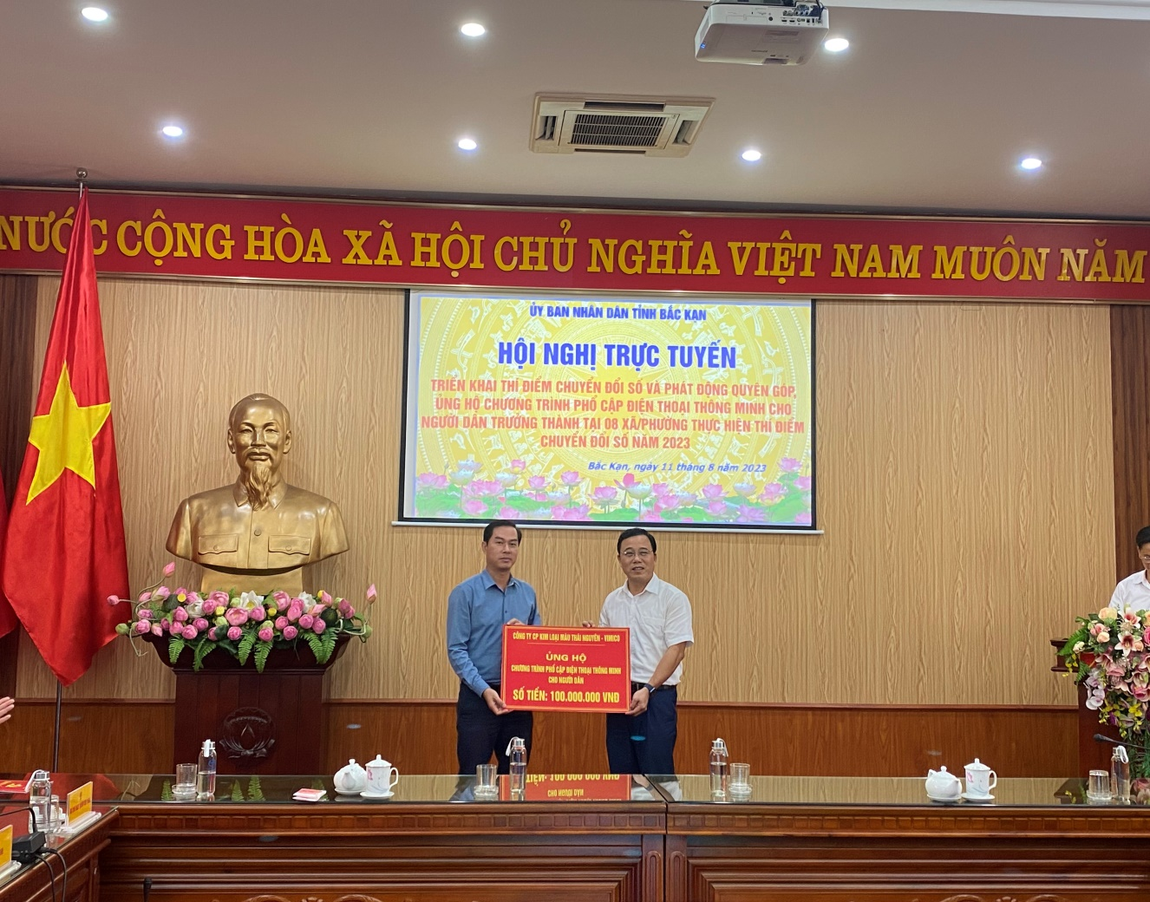
MỘT SỐ HÌNH ẢNH TẠI
Lễ phát động quyên góp, ủng hộ Chương trình hỗ trợ phổ cập điện thoại thông minh thực hiện chuyển đổi số năm 2023 của tỉnh Bắc Kạn
Sở Thông tin và Truyền thông tỉnh Bắc Kạn tiếp nhận ủng hộ Chương trình của các đơn vị

Slide 22
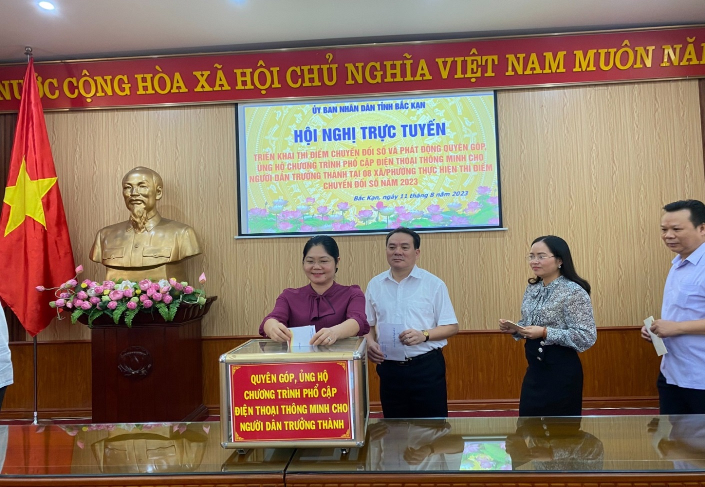
MỘT SỐ HÌNH ẢNH TẠI
Lễ phát động quyên góp, ủng hộ Chương trình hỗ trợ phổ cập điện thoại thông minh thực hiện chuyển đổi số năm 2023 của tỉnh Bắc Kạn
Hình ảnh đại biểu ủng hộ
Chương trình

Slide 23
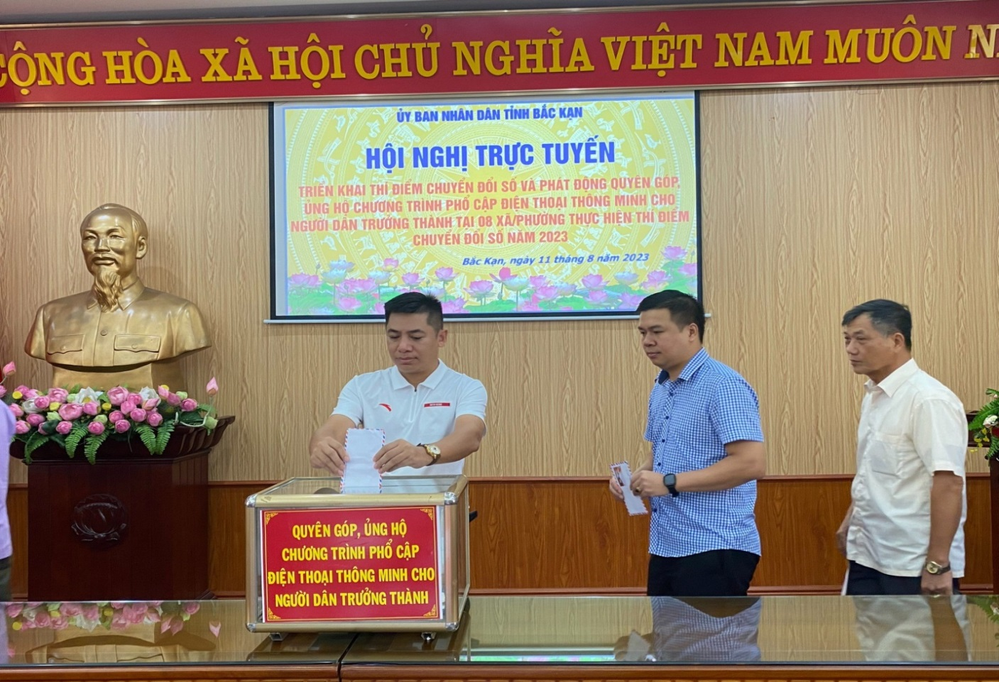
MỘT SỐ HÌNH ẢNH TẠI
Lễ phát động quyên góp, ủng hộ Chương trình hỗ trợ phổ cập điện thoại thông minh thực hiện chuyển đổi số năm 2023 của tỉnh Bắc Kạn
Hình ảnh đại biểu ủng hộ
Chương trình

Slide 24
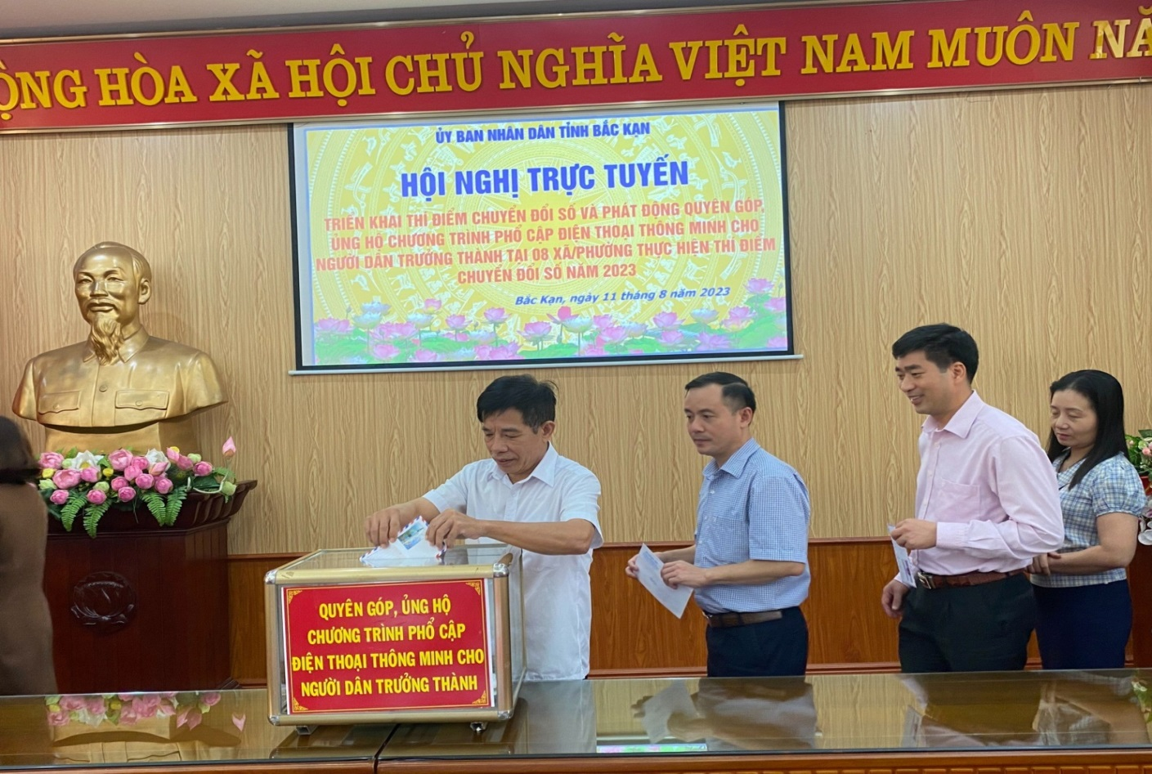
MỘT SỐ HÌNH ẢNH TẠI
Lễ phát động quyên góp, ủng hộ Chương trình hỗ trợ phổ cập điện thoại thông minh thực hiện chuyển đổi số năm 2023 của tỉnh Bắc Kạn
Hình ảnh đại biểu ủng hộ
Chương trình

Slide 25
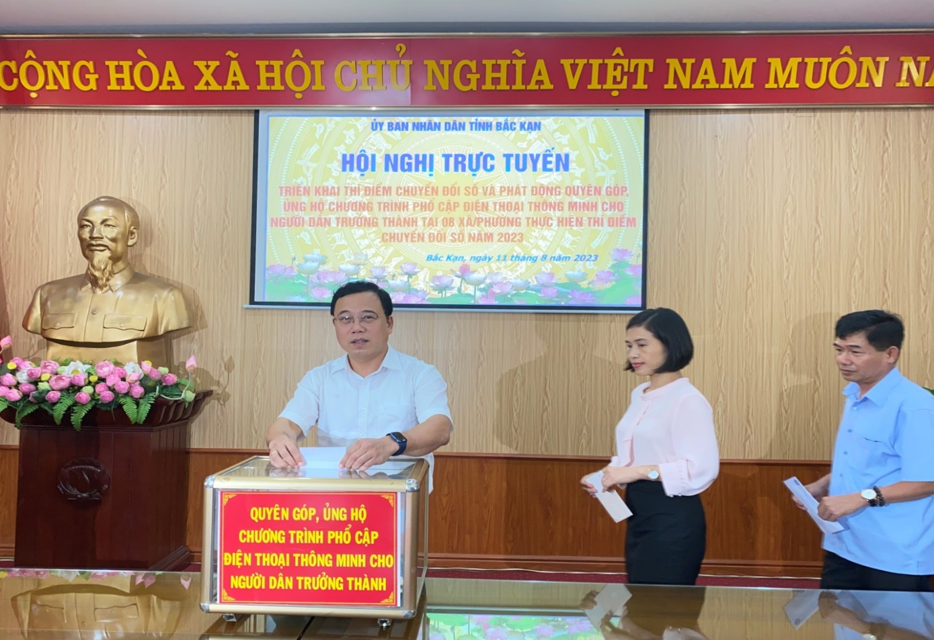
MỘT SỐ HÌNH ẢNH TẠI
Lễ phát động quyên góp, ủng hộ Chương trình hỗ trợ phổ cập điện thoại thông minh thực hiện chuyển đổi số năm 2023 của tỉnh Bắc Kạn
Sở Thông tin và Truyền thông tỉnh Bắc Kạn ủng hộ
Chương trình

Slide 26
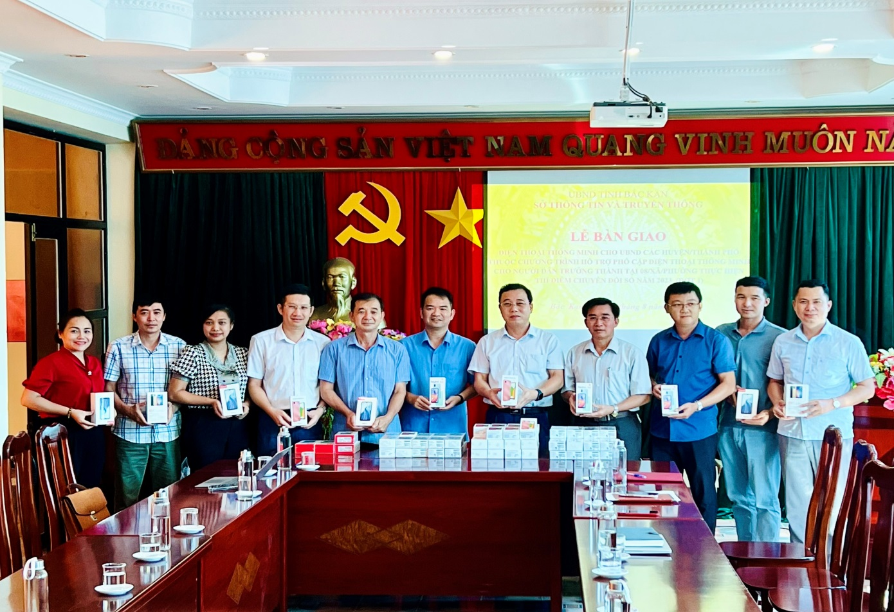
MỘT SỐ HÌNH ẢNH TẠI
Lễ bàn giao điện thoại thông minh cho đại diện lãnh đạo UBND 8 huyện/thành phố đợt 1/2023
Các huyện, thành phố nhận bàn giao tổng số 176 chiếc điện thoại để phân bổ cho xã thí điểm chuyển đổi số năm 2023

Slide 27
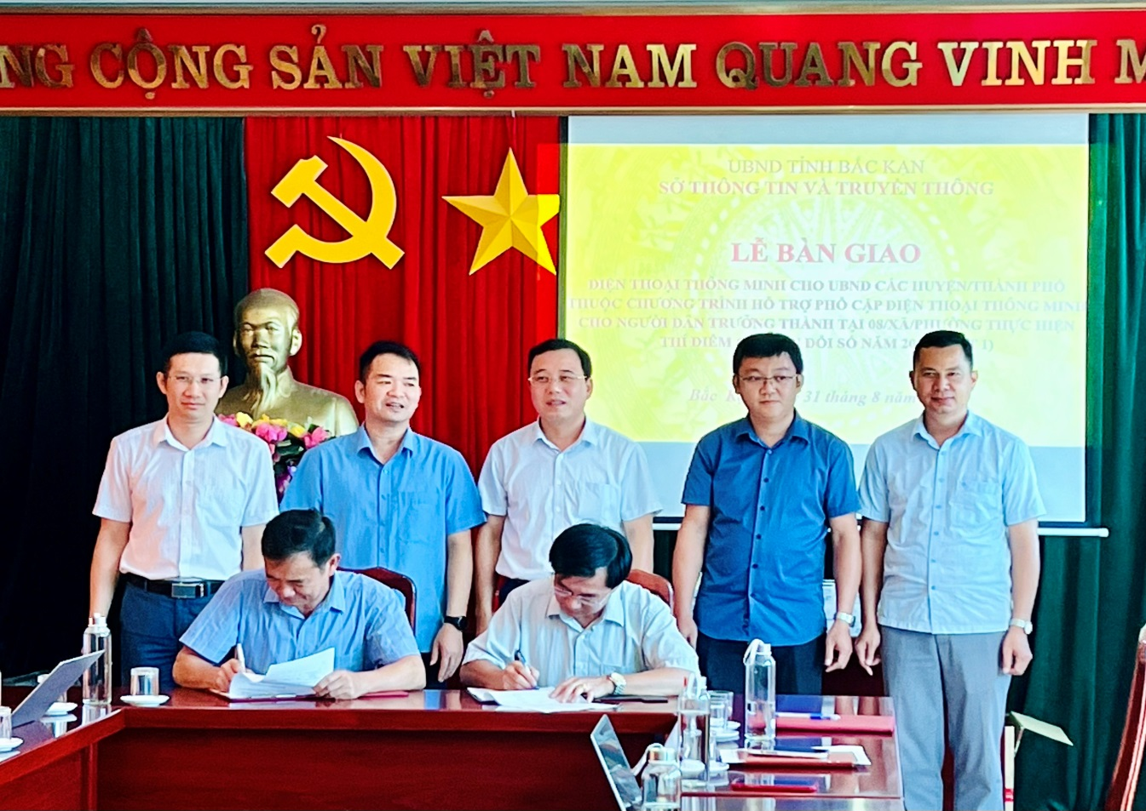
MỘT SỐ HÌNH ẢNH TẠI
Lễ bàn giao điện thoại thông minh cho đại diện lãnh đạo UBND 8 huyện/thành phố đợt 1/2023
Sở Thông tin và Truyền thông cùng đại diện các huyện, thành phố ký biên bản bàn giao điện thoại thông minh để phân bổ cho xã thí điểm chuyển đổi số năm 2023

Slide 28
VỀ GIÁ TRỊ CỦA GIẢI PHÁP HỖ TRỢ
ĐIỆN THOẠI THÔNG MINH
1. Chương trình hỗ trợ điện thoại thông minh tại Bắc Kạn thu được một con số ủng hộ chưa phải là lớn, chưa đáp ứng nhu cầu thực tế của người dân nhưng rất đáng trân trọng đối với một tỉnh miền núi còn nhiều khó khăn như Bắc Kạn.
2. Chương trình đã nhận được sự đồng thuận, sự vào cuộc của toàn thể hệ thống chính trị, doanh nghiệp, người dân, trong việc tham gia quá trình thực hiện chuyển đổi số tại địa phương. Tạo cơ sở, nền tảng phát triển nhanh, bền vững, là động lực để thúc đẩy chuyển đổi số tiến xa hơn.

Slide 29
VỀ GIÁ TRỊ CỦA GIẢI PHÁP HỖ TRỢ
ĐIỆN THOẠI THÔNG MINH
3. Chương trình là điểm nhấn trong công tác chuyển đổi số của tỉnh Bắc Kạn năm 2023. Qua ghi nhận, chương trình đã tạo được hiệu ứng truyền thông lan tỏa sâu rộng, góp phần thúc đẩy tinh thần học tập nâng cao nhận thức và khai thác các ứng dụng số cho nhân dân các dân tộc trên địa bàn tỉnh Bắc Kạn.
4. Chương trình thực hiện đúng quan điểm “lấy người dân làm trung tâm” trong chuyển đổi số. Đồng thời việc tặng điện thoại thông minh cho đúng đối tượng hộ nghèo, hộ cận nghèo… mang ý nghĩa nhân văn sâu sắc, khẳng định tinh thần “không ai bị bỏ lại phía” sau trong chuyển đổi số.

Slide 30
THỰC TẾ CHO THẤY:
Mô hình thí điểm chuyển đổi số cấp xã và hỗ trợ điện thoại thông minh vận dụng với điều kiện của Bắc Kạn là phù hợp, cần được nhân rộng phạm vi thí điểm sang các địa phương trong tỉnh.

Slide 31
ĐỀ XUẤT CỦA TỈNH BẮC KẠN
Bộ Thông tin và Truyền thông có chính sách, chương trình hỗ trợ điện thoại thông minh, huy động các nguồn lực để hỗ trợ thêm kinh phí trang bị smartphone cho hộ nghèo, cận nghèo cả nước nói chung, các tỉnh còn nhiều khó khăn như Bắc Kạn nói riêng.

Slide 32
SỞ THÔNG TIN VÀ TRUYỀN THÔNG
TỈNH BẮC KẠN
Xin trân trọng cảm ơn!

